Slide 1
環境控制
在生物產業的應用
方 煒
台灣大學生物機電工程學系

Slide 2
HVAC
環境控制為工程界之重要領域，主要包括
加熱 (Heating)
通風 (Ventilating)
空氣調節(Air Conditioning)

Slide 3
機械領域中HVAC應用範圍
中、大型建築物，住宅的空調
工業空調
  現場(spot)加熱/冷卻，環境實驗室，
  印刷業、紡織業：濕度控制
  精密零件，無塵室：溫、濕度與粉塵控制
  照相產品：溫、濕度控制
  電腦室：溫、濕度控制
交通工具空調
食品儲藏、輸送與陳列
食品加工：乳品、飲料
化學與加工工業：液態氣體等

Slide 4
生物產業領域
環境控制的
應用範圍
以
植物的
微氣候
為例
植物之上方、頂層葉冠部、底部區域
  輻射環境：太陽或人工光照之能量、光譜分佈狀況以及光照時間等。
  氣體環境：水蒸氣、氧氣、二氧化碳及其它如乙烯、二氧化硫等氣體。
根部區域
  氣／液環境：水與氣體之比例、營養溶液之可利用分佈與施用時間。
  養分環境：礦物質含量、鹽分及生長基質與營養液之ｐＨ值。
  物理環境：根部基質物之物理性質包含陽離子交換能力、持水能力及密度等。
  生化環境：有機廢棄物之清除及有益之微生物。

Slide 5
環境控制在生物產業
的應用範疇更為廣闊
需調控因子包括：
  環境：空氣，水，光，介質
  環境內：營養，雜質，病蟲害
工程生物學
感測與控制
機械與電子
資訊與系統

Slide 6
環控農業在新世紀成為顯學
因應新常態的生產型農業對策首選為
投入環控農業的發展
  各國的環控農業 (包括溫室、植物工廠、養魚工廠等)的產業規模快速增加
  各國陸續舉辦相關論壇、成立協會、成立研發中心
  相關產業在國際間快速擴散

Slide 7
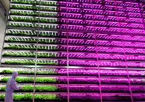
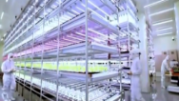
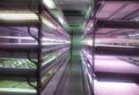
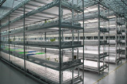
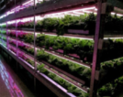
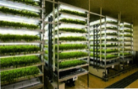
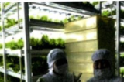
環控農業
Controlled Environment Agriculture (CEA)
  CEAg: Agriculture 園藝、畜牧
  CEAq: Aquaculture 水產養殖
  CEAp: Aquaponics 複合養殖
Under COVER

Slide 8
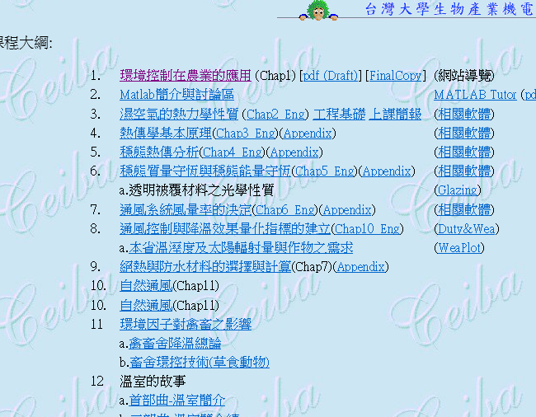
環控農業工程學 – 1994 - 迄今

Slide 9
環境控制在生物產業的應用
水蒸氣+空氣的混合物
有別於氣體與氣體的混合物
光
濕空氣
水

Slide 10
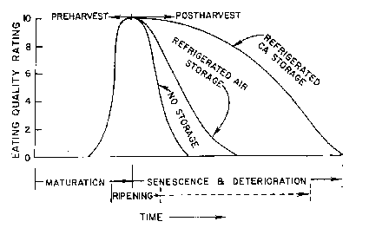
收穫後處理:儲藏、運輸、包裝
預冷，保鮮
低溫儲藏
低溫氣調CA儲藏
氣變MA儲藏
光補償點給光
(低溫弱光儲藏)
乙烯吸收
低溫
高濃度二氧化碳

Slide 11
環境控制下的生態農業
轉廢為寶
  農產品冷藏庫定期排放的廢氣通常仍在 10 度C 以下
  可做為植物工廠低溫來源 (能源)
  農產品冷藏庫會產生 CO₂
  可做為植物光合作用的原料 (碳源)
低溫
高濃度二氧化碳
雙源共構
農產品冷藏庫
植物工廠

Slide 12
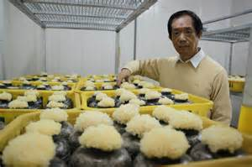
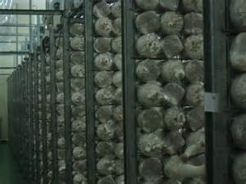
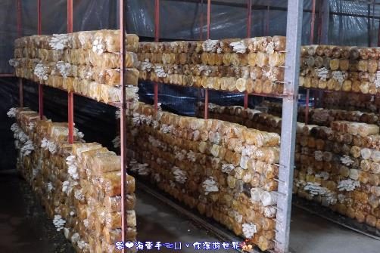
菇舍

Slide 13
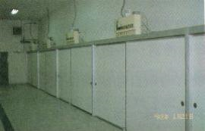
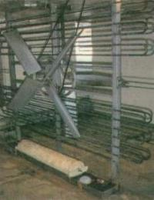
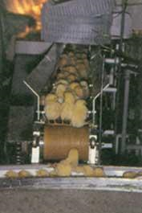
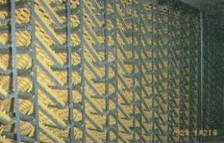
孵化室

Slide 14
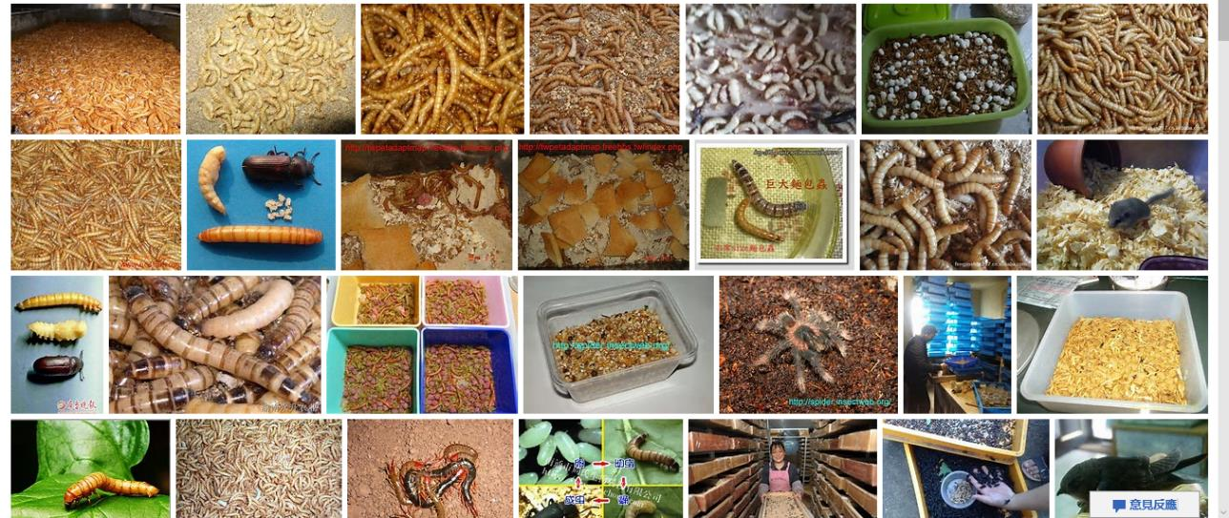
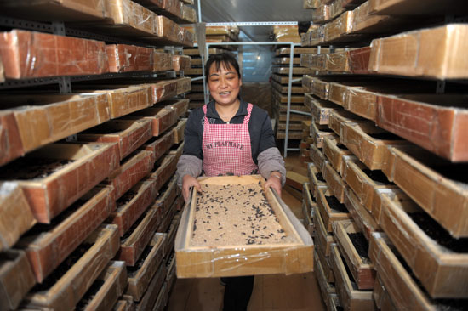
養蟲室

Slide 15
環境控制下的生態農業
轉廢為寶
  農產品冷藏庫、菇舍、孵化室、養蟲室等均會產生 CO₂
  可做為植物光合作用的原料 (碳源)
高濃度二氧化碳
碳源共構
農產品冷藏庫
菇舍、孵化室
養蟲室
植物工廠

Slide 16
環境控制下的生態農業
轉廢為寶
  養魚/蝦工廠的廢水含高濃度銨氮廢棄物
  可做為植物營養來源 (氮源)
氮源共構
高濃度NO₃、NH₄
魚蝦養殖場
植物工廠

Slide 17
(環境控制下的)生態農業
畜牧廢水 → 藻類營養源 → 魚、貝類飼料
含高濃度氨氮廢棄物
養魚廢水 → 藻類營養源 → 貝類飼料
含高濃度氨氮廢棄物

Slide 18
三源共構的環境控制下的生態農業
轉廢為寶
  農產品冷藏庫定期排放的廢氣通常仍在 10 度C 以下
  可做為植物工廠低溫來源 (能源)
  農產品冷藏庫、菇舍、孵化室、養蟲室等均會產生 CO₂
  可做為植物光合作用的原料 (碳源)
  養魚工廠的廢水含高濃度銨氮成分
  可做為植物營養來源 (氮源)

Slide 19
有沒有一種動物性蛋白質生產系統，
使用
最少的資源 (土地、水、人力與能源等)，
對環境的影響小，
而能夠
在最短的時間內
提供高品質的動物性蛋白質?

Slide 20
畜、禽、蟲舍
經濟動物
  豬舍
  雞舍
  牛舍
  羊舍
  鹿舍
  兔舍 等
實驗用/特用動物/昆蟲
  鼠
  兔
  蛙
  蛇
  蟲：蟋蟀、麵包蟲、大麥蟲、蠅蛆、蚯蚓、黑水虻等
  其他
黑水虻（Hermetia illucens L.），腐生性的水虻科昆虫，能够取食禽畜糞便和生活垃圾， 生產高價值的動物性蛋白飼料，因其繁殖迅速，生物量大，食性廣泛、吸收轉化率高，容易管理、飼養成本低，動物適口性好等特點，被廣泛量產進行資源化利用。

Slide 21
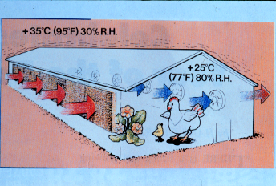
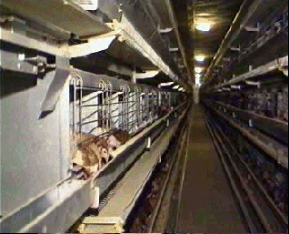
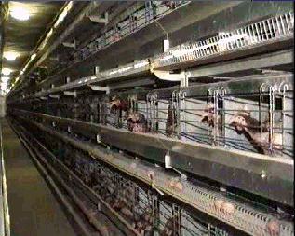
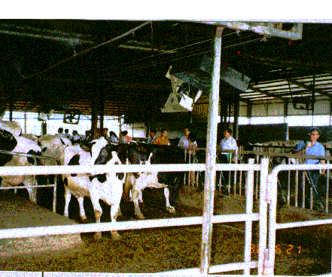
禽畜舍環境控制
台灣三大禽畜產動物：雞、豬與牛
開放式雞舍→環控密閉式雞舍
(推廣成功)
開放式豬舍→環控密閉式水簾豬舍
(推廣有限)
開放式牛舍→環控密閉式水簾牛舍
(推廣失敗)

Slide 22
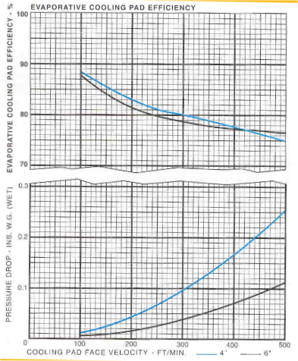
風機水簾降溫系統
效 率
最適通風速率：
  250 ft/min (1.27 m/s) for 4“ (10 cm) pad
  400 ft/min (2.0 m/s) for 6” (15 cm) pad
  以上風速可得80%效率，0.08”水柱(約20Pa)壓降
  以上風速適合小動物，植物；不適合大動物。
壓 降
    肉雞/蛋雞：2-4 kg，豬：200 kg，牛：400-600 kg

Slide 23
對大動物適合的風速
5 – 10 m/s
  水簾效率變得很低
    (< 50 %)
  水簾壓降變得很大
    (> 50 Pa)

Slide 24
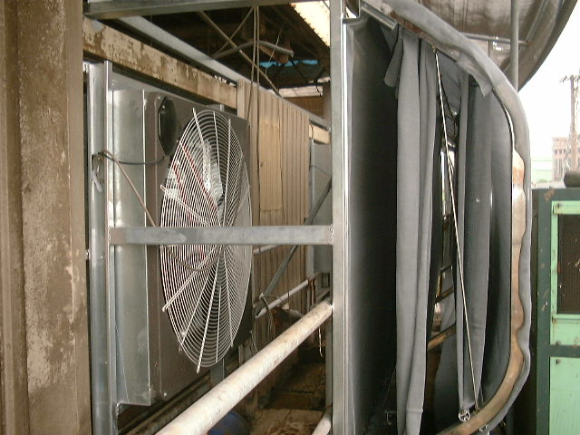
對大動物適合的
蒸發冷卻降溫系統
10 m/s 時
  效率 92%
  壓降 30 Pa
正壓式多層網式噴霧降溫法 (方，2002)

Slide 25
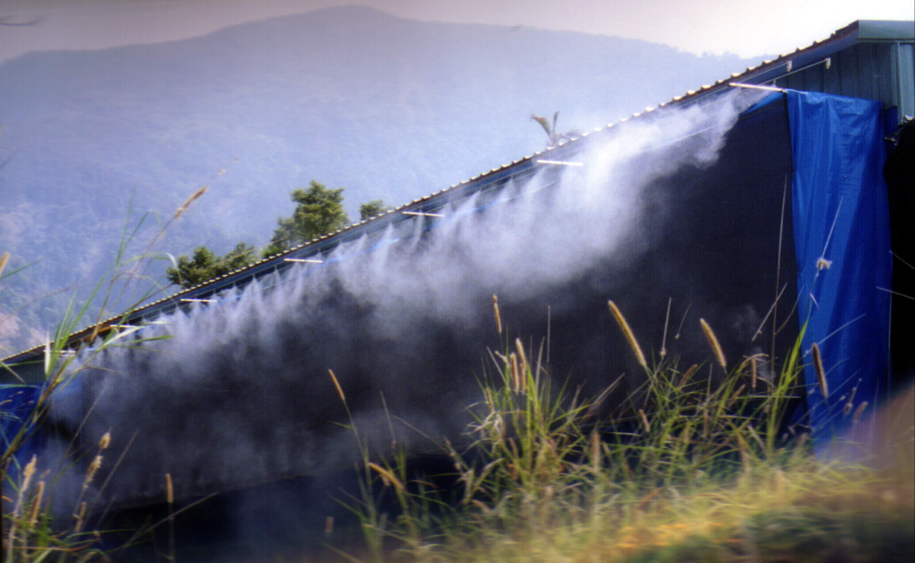
負壓式多層網式噴霧降溫法 (方，2002)

Slide 26
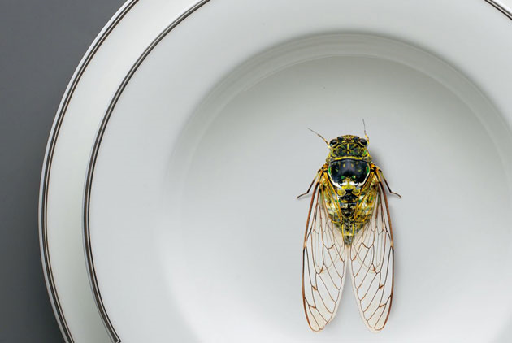
多吃蟲、救地球
可作為
  食物、飼料、餌料
高蛋白、高轉換、低排放
  黑水虻
  黃粉蟲(麵包蟲)
  蟋蟀
  蚯蚓
http://www.cw.com.tw/article/article.action?id=5067593
聯合國糧農組織估計，飼養同樣重量的情況下，黃粉蟲所產生的溫室氣體，只有豬的百分之一。

Slide 27
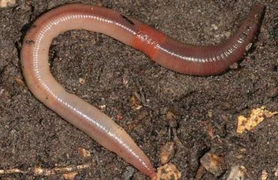
昆蟲救地球：未來農業
昆蟲的生產成本極低、資源投資報酬率高，對環境的衝擊比傳統畜牧業與養殖業都小很多
只需要餵食廚餘、農業廢棄物、甚至屠宰場的動物廢棄物。
蚓糞土
(堆肥、土壤改良)
蚓糞水
(有機液態肥料)
有機廢棄物 →
食材、飼料、中藥

Slide 28
農業循環經濟/生態農業 (魚菜共生/養耕整合)
水產
養殖
養殖
廢水
微生物轉化
種菜
黑水虻
有機廢棄物
養殖
養水
養蟲
種菜
汙泥
消費者

Slide 29
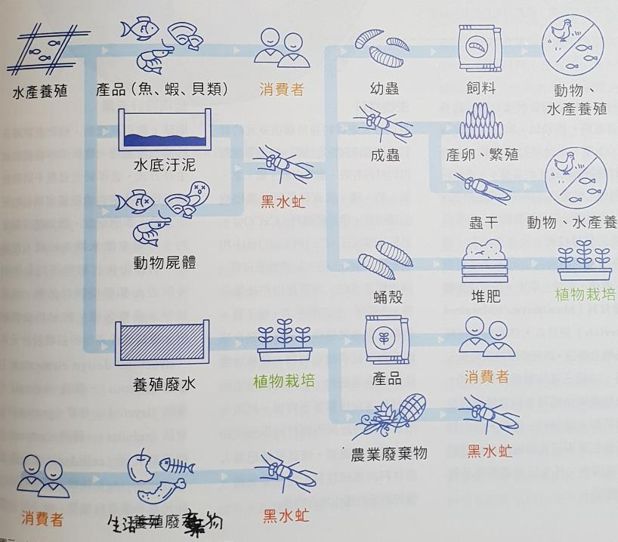
農業循環經濟 (生態農業)
要全年穩態經營
環控為重點
  室內養殖
  室內養蟲
  室內種菜
富
水田
蟲墅
菜田
有機廢棄物

Slide 30
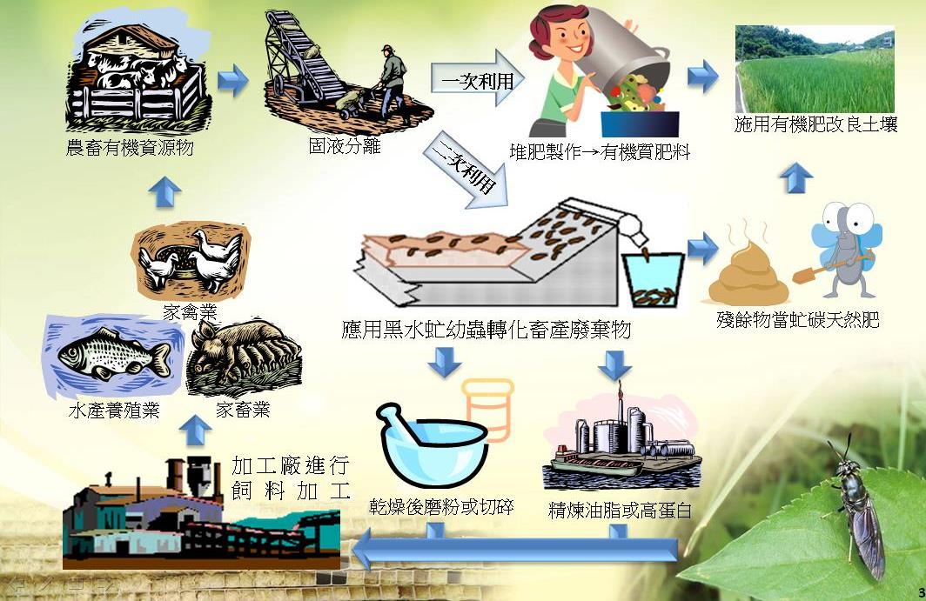

Slide 31
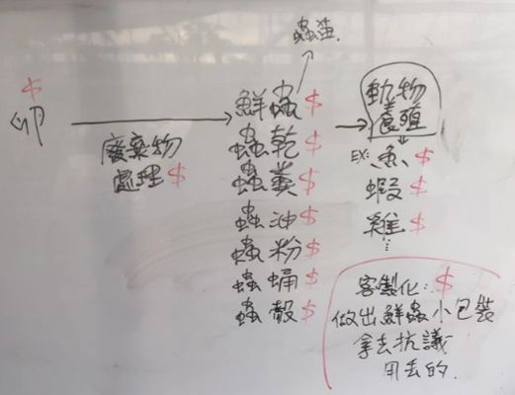
業者
認知
的
養蟲
商機

Slide 32
有沒有一種作物生產系統，
使用
最少的資源 (土地、水、人力與能源等)，
對環境的影響小，
而能夠
在最短的時間內
栽培出高品質的農產品?

Slide 33
溫室的不同分類
量產溫室
觀賞溫室
實驗溫室
密閉溫室
半密閉溫室
簡易溫室
半精密溫室
精密溫室
塑膠布溫室
塑膠板溫室
玻璃溫室
組織培養室
育苗溫室
育成溫室
景觀溫室
溫室餐廳
自然通風溫室
強制通風溫室
補光溫室
精密環控溫室

Slide 34
環境調控
調節 Modification – of environmental variables, one factor or level at a time
模擬 Experimental Simulation – of natural environmental phenomena
調控 Manipulation – of one or more environmental variables, static or dynamic

Slide 35
溫室環境控制
自然通風/強制通風/防蟲網
負壓式蒸發冷卻降溫
正壓式蒸發冷卻單元機(側吹式、下吹式)
遮光法：內遮蔭、外遮蔭、外鋪蓋
遮光法：塗料
屋頂灑水法
內部空氣循環用之風扇
風機噴流法（Fan-Jet）
冷熱水根溫調節系統
桌面型熱/冷水管加熱/降溫系統
無沙水泥地底部加熱/降溫系統
冷凍循環法：壓縮式、吸收式
乾燥除濕法：液體除濕、固體除濕
補光：高壓鈉燈、LED

Slide 36
The “Value added” of Environmental Containment & Control 環境調控的加值
Discovering the genetic limits of different plant
species to respond to defined environments
• Production time of crops can be reduced
• Yield per cycle can be enhanced
• Yield increase x time reduction =
enhanced annualized CE productivity

Slide 37
Advantage of CEA vs. OFA
Ability to grow value-added crops…
  • anywhere
  • anytime
  • faster
  • more productively
  • reduced chemical inputs
  • soilless culture
  • containment
  • less risk

Slide 38
Productivity of crops grown in Open-Field Agriculture (OFA) vs. Controlled-Environment Agriculture (CEA)
Crop | Cropping Time (days) OFA CEA | Cycles / year OFA CEA | Yield / cycle (g x m⁻² x 10⁻³) OFA CEA | Fold- increase (CEA / OFA)
Soybean | 130 80 | 1 4 | 0.59 1.57 | 10.6
Tomato | 160 67 | 1 5 | 12.91 17.00 | 6.6
Lettuce | 55 22 | 2 15 | 2.40 6.00 | 18.8
Sugar Beet | 140 100 | 1 3 | 5.29 14.67 | 8.3
Peanut | 125 90 | 1 4 | 0.28 0.80 | 11.4
Cabbage | 110 90 | 2 4 | 2.69 9.00 | 6.7
Spinach | 75 60 | 2 6 | 2.20 5.00 | 6.8
Potato | 110 80 | 1 4 | 3.79 12.40 | 13.1
Wheat | 120 65 | 1 5 | 0.40 1.00 | 12.5

Slide 39
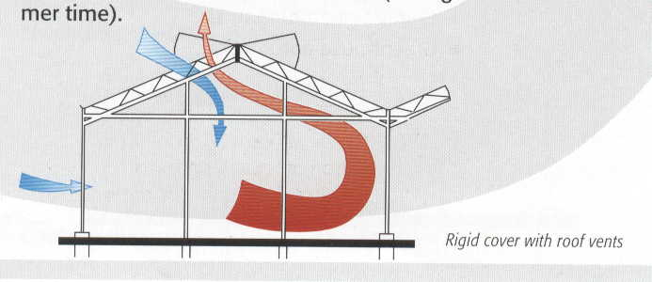
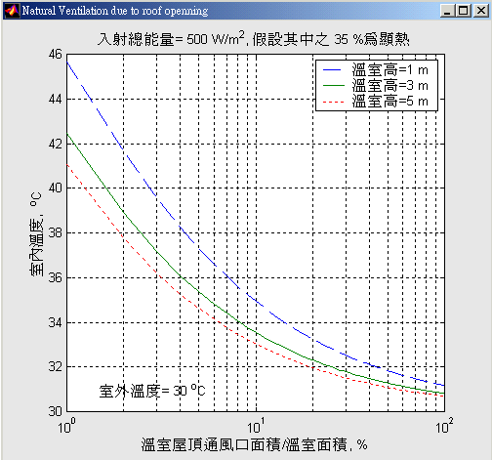
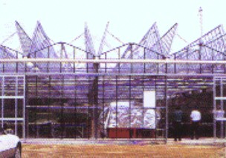
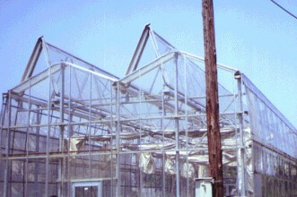
自然通風
上、下開口中面積小者為通風量的關鍵因子。

Slide 40
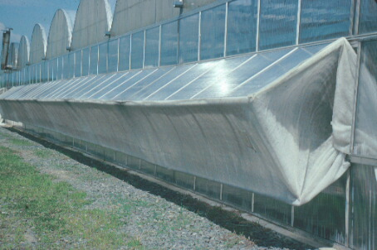
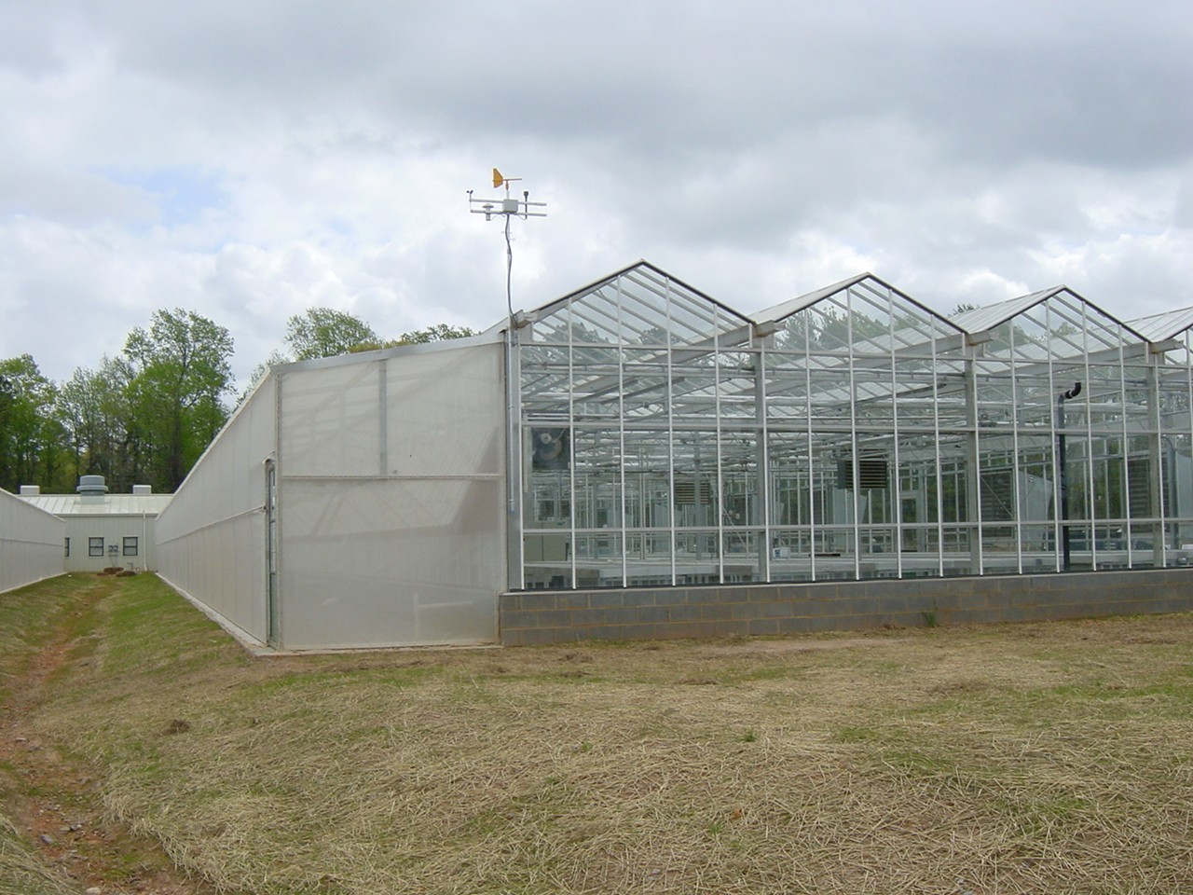
防蟲網
防蟲網(32mesh, 網目開口=0.6mm) 會增加不少壓降
防蟲網面積應 > 水簾片面積

Slide 41
調整水簾開口之目的
在保持通過水簾時的
最佳風速
水牆
捲簾
百葉
外牆

Slide 42
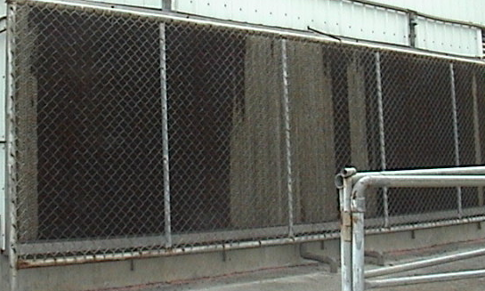

Slide 43
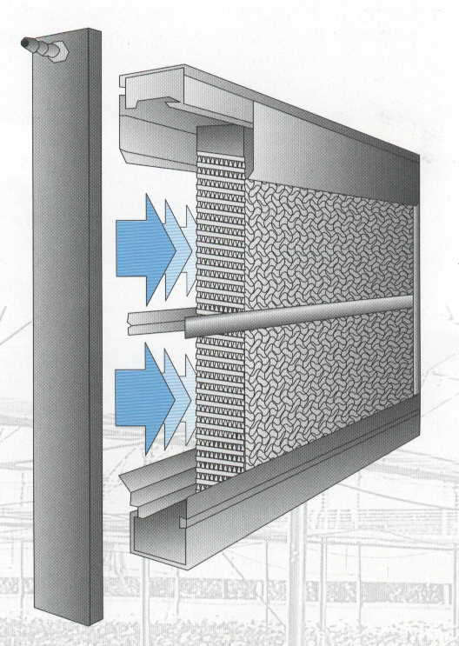
入出
水口
的
正確設計
Bleed off end
Bleed off tube to floor drain or outside

Slide 44
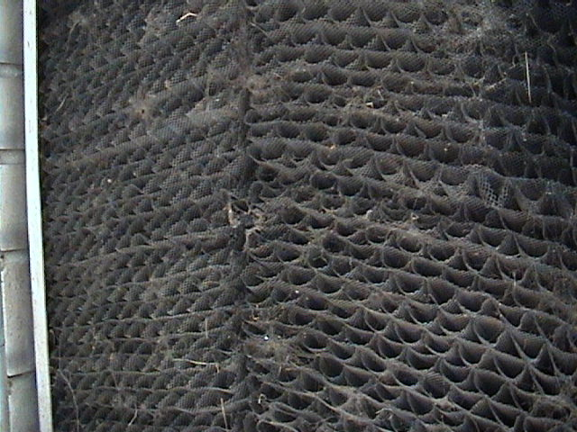
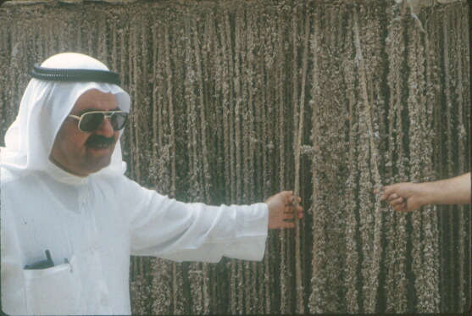
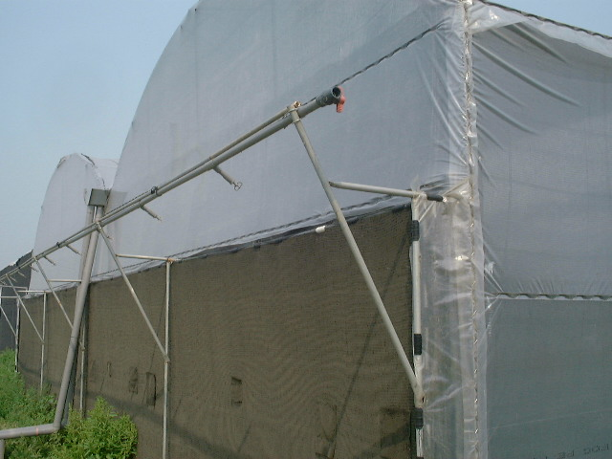
不同水簾材質

Slide 45
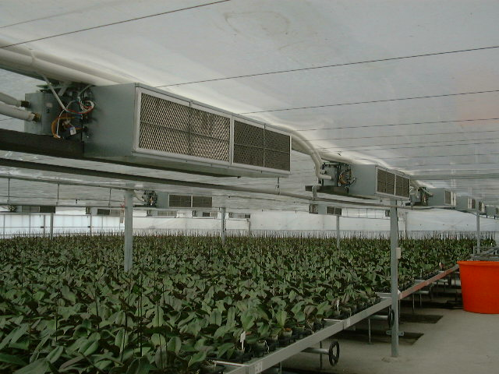
蝴蝶蘭
平地
催花
冷房

Slide 46
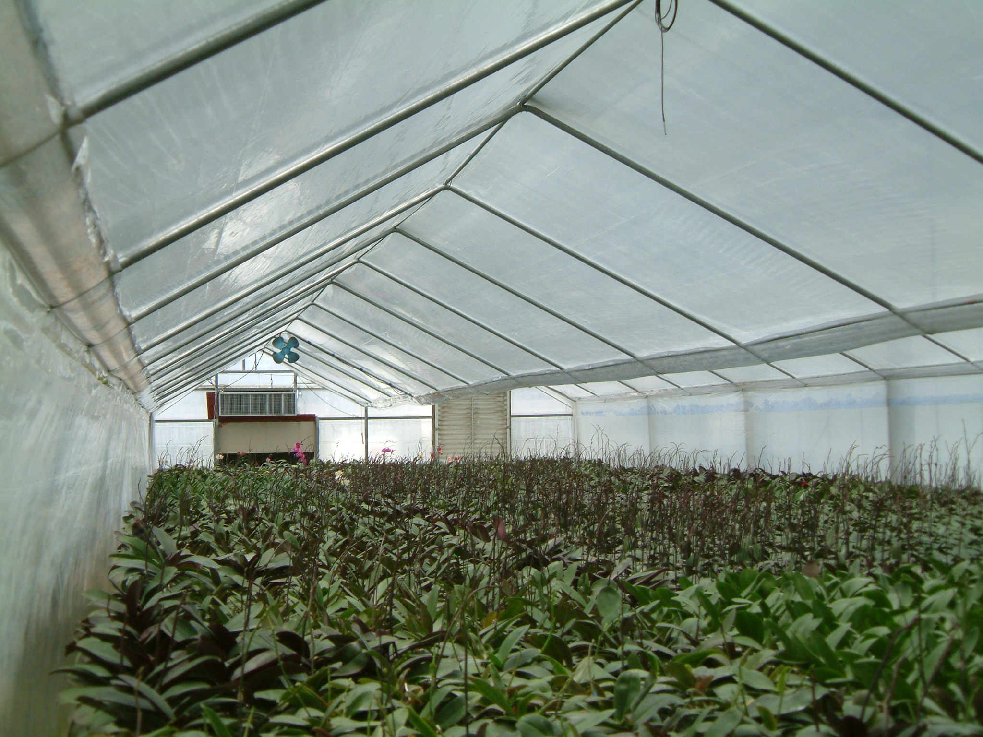
蝴蝶蘭催花冷房
75坪/20噸 冷氣

Slide 47
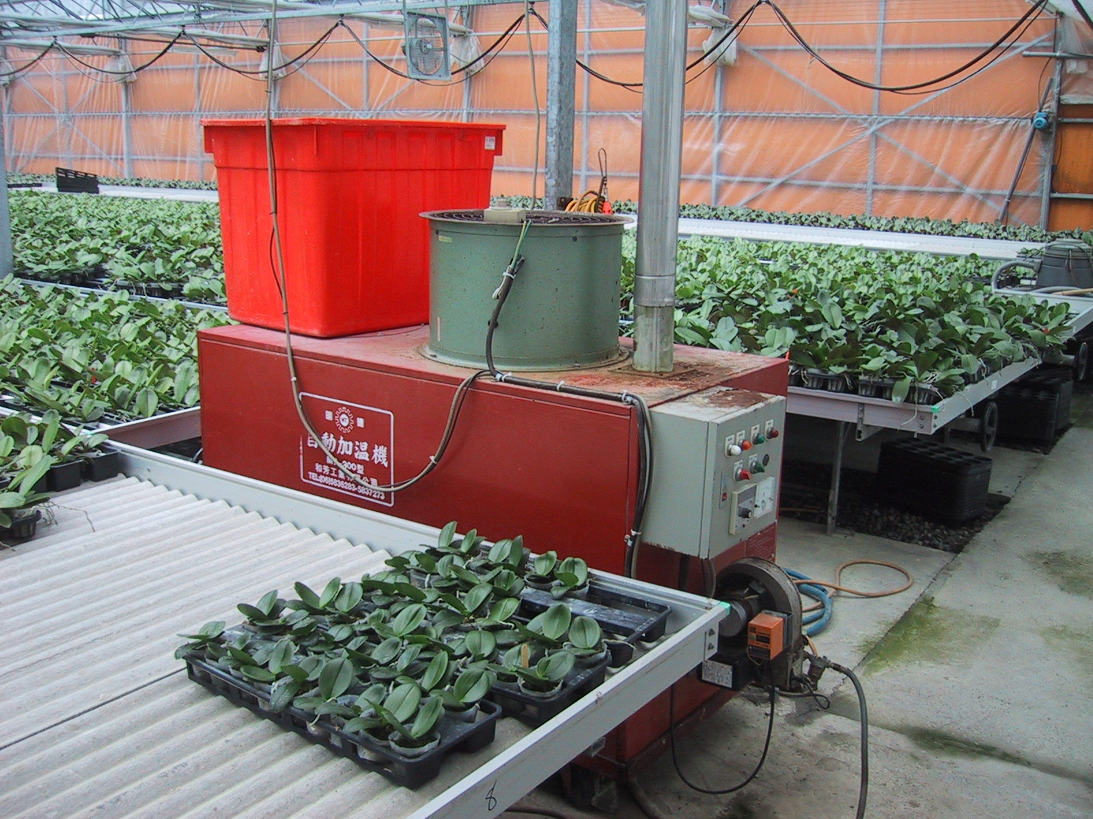
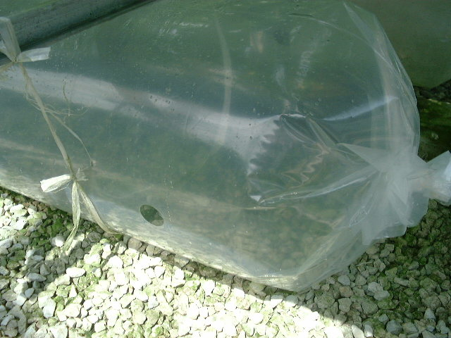
溫室加熱系統：熱風+風管

Slide 48
溫室加熱系統
日本市場要求蝴蝶蘭 『五葉一心』：夜溫不得低於18度C
秋、冬季與早春必須長時間加熱
考慮成本，鍋爐燃燒熱水的加溫方式，勢在必行。
補充二氧化碳，熱電共生為附帶可行。

Slide 49
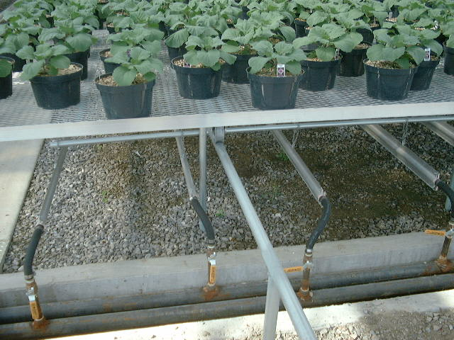
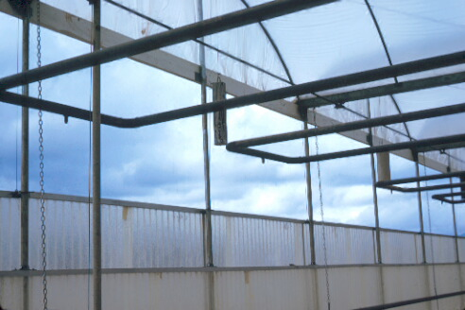
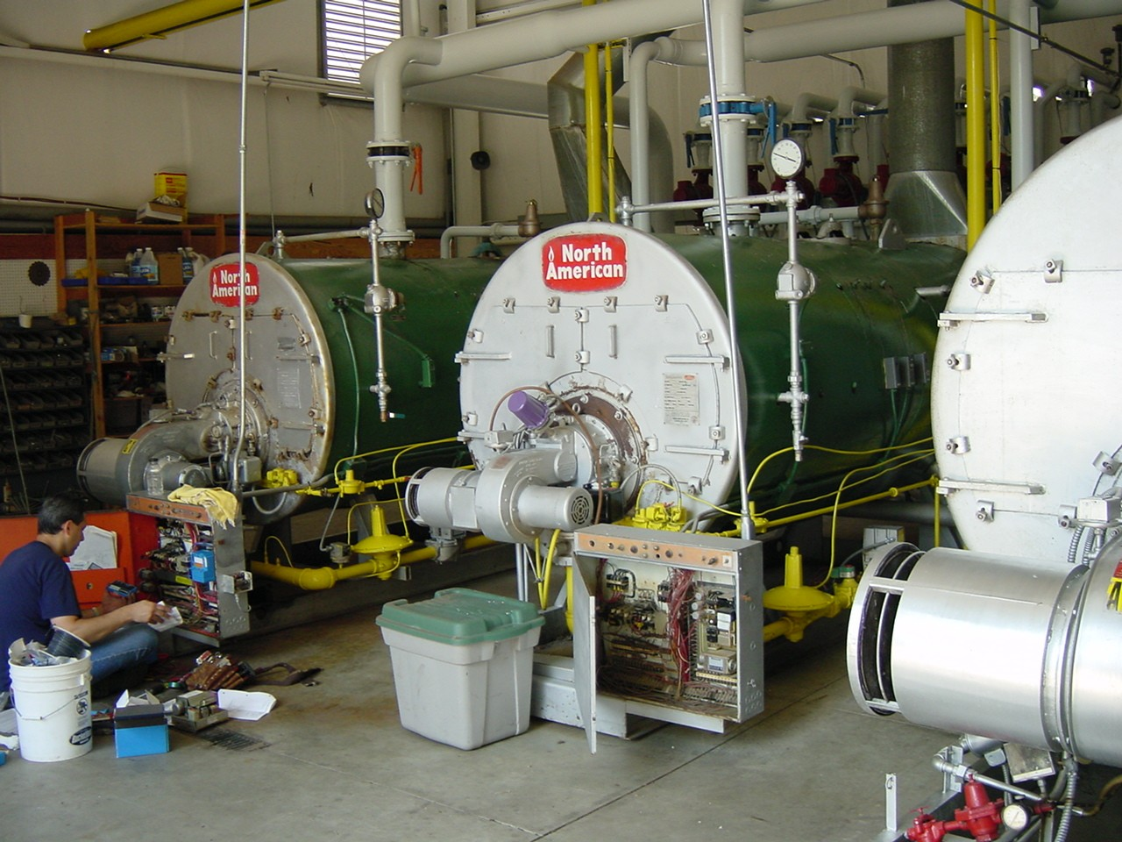
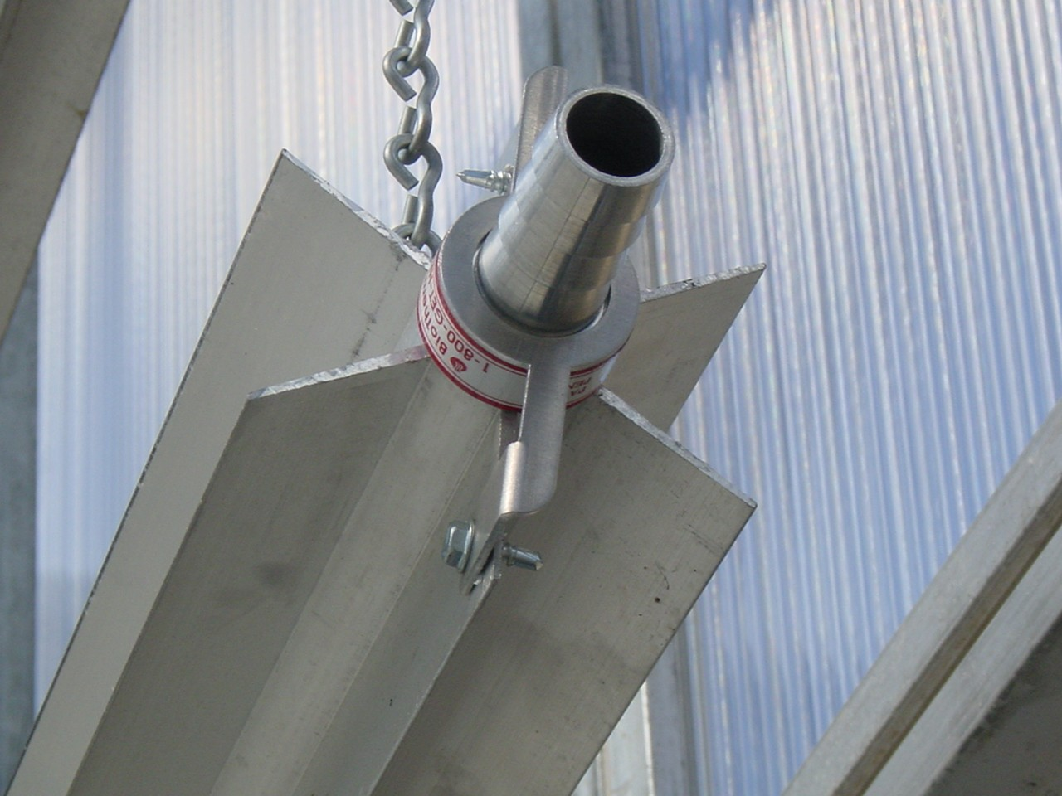
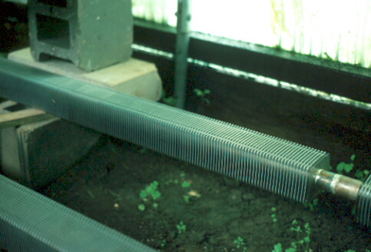
溫室加熱系統：鍋爐+熱水管

Slide 50

底部加熱 vs. 上方加熱
4.4 ºC
F
F
F
10 ºC
32 ºC
21 ºC
21 ºC
F
F

Slide 51




溫室加熱系統：地底加熱
植床加熱

Slide 52





動、植物園的環境控制

Slide 53







特殊環控室：孵化室/生長箱/組培室/
馴化箱/嫁接苗癒合養生室

Slide 54


組
織
培
養
瓶
物理
  透氣率，
  氣體濃度
  光量，光質
  光週期
  溫度，溼度
  滲透壓
化學
  培養基配方

Slide 55
組培室散熱使用Pad & Fan系統
組培瓶塞加蓋配合持續吹風，可減少灰塵附著與降低感染。

Slide 56


人工氣候室 BIOTRON
PhytoTron (植物)
ZooTron (動物)
InsecTron (昆蟲/微生物)
AquaTron (水產)
冷氣降溫
玻璃頂層流水
移動式清洗支架

Slide 57
植物工廠
狹義
  在完全人工環境下的全年無休的植物生產系統
廣義
  在一定生產管理下的全年無休的植物生產系統
    太陽光利用型
    完全控制型
    綜合型

Slide 58

精密溫室的再進階版本→全人工光型植物工廠

Slide 59


蝴蝶蘭小苗栽培植物工廠
植物量產工程的實現
2001 ISHS 國際園藝研討會 技術參觀景點

Slide 60
植物量產工程相關技術
基本技術 | 生長的定量化和生長促進**
共通技術 | 系統的設計** 水耕栽培技術 移動栽培技術** 密植栽培技術** 各式自動化技術** 保溫斷熱資材的選定與利用**
完全控制型 | 光源與照明設計** 最佳化空調設計**
太陽光利用型與綜合型 | 最佳化控制技術 熱線吸取、反射資材的開發

Slide 61





全人工光型植物工廠
PFAL
電能：市電、
再生能源 (風力、太陽能、
燃料電池、生質能源)
富
絕熱材料：
屋頂、四壁
人工光源
空氣調節
內循環
多層式
立體栽培床架
多種作物
多種栽培系統

Slide 62

整合環境控制：
氣體環境控制 (溫、濕度、光量、光週期、風速)
環境衛生控制 (空氣滅菌、水體滅菌)
養液控制 (濃度、酸鹼度、電導度)
光量、營養液濃度與CO₂ 耦合聯控
全人工光型
植物工廠 PFAL
以不透明隔熱建材建造的密閉建築物(隔熱庫房)
高效能空調
燈光
CO2 施肥
安裝人工光源的立體床架
養液循環灌溉

Slide 63
植物工廠 vs. 溫室
使用效率 | 植物工廠 | 溫室
WUE (water) | 0.96 | 0.02 ~ 0.03
CUE (CO₂) | 0.88 | 0.4 ~ 0.6
LUE (Light energy) | 0.027 | 0.017
EUE (Electricity) | 0.007 | --

Slide 64



Plant Factory (PF) 植物工廠
Vertical FARM (VF) 垂直農場
Controlled Environment Agriculture (CEA)
Indoor Agriculture
Indoor Vertical Farming
Indoor Farming
Protected Horticulture (PH)
Urban Agriculture (UA)
Controlled Environment Horticulture (CEH)

Slide 65

以技術面為核心支持消費面與生產面
消費面
生產面
新鮮
穩態
生產
無
農藥
全年
生產
營養
高
效率
方便
省水
好吃
省地
好口感
省工

Slide 66


Warehouse-Based
CEA
Year-round Crop
Production
Daily Shipment of Produce
Restricted-Radius
Shipment

Slide 67



Slide 68

Phytofarms of America
Dekalb, Illinois

Slide 69

Marengo, Indiana

Slide 70


Slide 71


Slide 72

HID Lamps Cooled with 52º F Mine Air

Slide 73

Bt Corn Grown Under HID Lamps in Mine

Slide 74

High-Bay Standardized Growth Room

Slide 75


BT corn from chamber
Dwarf lines in chamber

Slide 76

Corn Growing Under Different HID Lamp Combinations

Slide 77


Dwarf line -
Ear forming in chamber
Dwarf line -
Ear in growth room

Slide 78
植物量產工程
靈芝
冬蟲夏草
細胞
種苗
成株
金線連
蝴蝶蘭
  可以不受季節、病蟲害等之影響。
  可以有穩定品質與產能。
  可以生產無病毒植株。
  可以透過提供不同stress (T, pH change, Nutrient limitation, Osmotic shock, etc)促使產生二次代謝物。
  可以透過提供不同前驅基質(precursors)生產新的成分物質。
溫室
其他….
環控室
生物
反應器
組織培養室

Slide 79
生物
反應器
提供最適反應環境，使反應能有最大產能
反應器型態：攪拌式，氣泡管柱，氣舉式等
操作型態：連續式，批式，饋料式
生物觸媒：微生物細胞，動物細胞，植物細胞與酵素
成長型態：固定式，懸浮式
產物：細胞，種苗，微生物，二次代謝物，氫氣

Slide 80
二次代謝物
1986 三井石油化學公司成功以工業化量產方式成功培養紫根素(shikonin)與黃蓮(berberine)
1991日東電工公司以植物細胞培養生產人蔘精之工業化
紅豆杉培養細胞提煉紫杉醇治療子宮癌，胰臟癌

Slide 81
生物反應器 生產微生物 產氫
微生物經代謝氧化釋放的電子經放氫媒的催化，與氫離子結合產生氫氣。
控制微生物的生長，即控制產氫量。

Slide 82
生物反應器 生產微生物
基因重組的大腸桿菌與酵母菌：好氧下培養，用來表現真核細胞的蛋白質
基因重組的乳酸菌：厭氧下培養
饋料批式高密度發酵培養：配備營養源饋料裝置的一般攪拌式生物反應器
饋料方式：
  Pre-determined: Constant feeding, increased feeding, exponential feeding
  Feedback:量測基本參數

Slide 83
Feedback type 生物反應器
環控項目
直接量測
基質濃度控制：直接線上量測碳源(葡萄糖)濃度，並控制。
間接量測
溶氧控制：耗氧性細胞代謝基質時會耗氧。溶氧上升，表示基質耗盡。
酸鹼控制：調整碳源與氮源的供應，控制pH於適當範圍
二氧化碳產生速率：CO₂下降代表碳源匱乏
細胞濃度控制：透過濁度計或光感測器

Slide 84

最佳操作條件之探討：
也是環控
最適通氣量：攪拌翼設計，攪拌速率，最低剪應力。
最佳溶氧濃度，最佳混合效果。
最佳氣相組成
(O₂, CO₂, C₂H₄等)

Slide 85
環境控制在生物產業的應用
光
濕空氣
水
水耕栽培
水產養殖
複合養殖
水族館
氨氮去除
機能水

Slide 86
廣義的環控農業 CEA
CEAg: 狹義的環控農牧業
CEAq: 環控水產養殖 (CE Aquaculture)
CEAp: 環控複合養殖 (CE Aquaponics) =
  水產養殖 (Aquaculture) + 水耕栽培 (Hydroponics)

Slide 87
C.E.Aq
養殖環境可控制化的優點
降低大規模損失的風險
降低養殖物受到環境不良的影響
降低廢棄物對環境的影響
降低生產成本
提高產品品質
節約資源

Slide 88
飼料對水質之影響
1 kg Feed
0.18 – 0.4 kg Alkalinity
0.25 – 0.5 kg
waste solids,
0.01 kg P
0.25 – 1 kg O₂
Total Ammonia (TAN: NH₃/NH₄)
0.02 – 0.04 kg
0.25 – 1 kg CO₂

Slide 89
循環水養殖：系統設計
養殖槽
D
E
C
B
A
A: 沉澱，粗過濾
B: 生物濾床
C: 除氣
D: 殺菌
E: 加氧
Supplemental
components

Slide 90
水中氨氮的生成與氮的循環
Organic-N _{生物體內反應} Ammonia(NH₃)
Ammonia(NH₃) _{水解} Ammonium(NH₄⁺)
Ammonium(NH₄⁺) _{硝化} Nitrite(NO₂⁻)
N_{2 脫硝} Nitrate(NO₃⁻)
三種離子化的氨態氮

Slide 91
硝化作用
Nitrosomonas (NS)
NH₄⁺ + 1.5 O₂ 2 H⁺ + H₂O + NO₂⁻ (1)
Nitrobacter (NB)
NO₂⁻ + 0.5 O₂ NO₃⁻ + 15 to 21 kcal (2)
一種兩階段的自營 autotrophic 過程—需要無機氮源.
需要氧氣 (4.3 mg-O₂/mg-N)，消耗鹼度
(亞)硝化菌(NS)的生長速率頗低，且與水溫為正相關

Slide 92

室內(循環水)養殖：養魚工廠
動物性蛋白質來源
轉化率高於家禽與家畜等經濟動物
超集約
節水
低風險

Slide 93
循環水養殖：系統設計
養殖槽
D
E
C
B
A
A: 沉澱，粗過濾
B: 生物濾床
C: 除氣
D: 殺菌
E: 加氧
Supplemental
components

Slide 94
水耕栽培+水產養殖 = 複合養殖
水溫，水位監控
水質(溶氧/氮/CO₂，酸鹼，導電度，氨氮，濁度，營養鹽等)監控
高密度循環水養殖系統 (節約用水/用地)
  瀑氣(除氮與CO₂)
  加氧
  氨氮去除
  pH中和
  紫外線/臭氧殺菌

Slide 95


魚菜共生

Slide 96



魚菜共生系統
解決之道 : 加入蚯蚓

Slide 97

去除氨氮的方法
機械處理法：機械式過濾
生物處理
  硝化 Nitrification (好氧菌)
  脫硝 De-nitrification (厭氧菌)

Slide 98

養殖使用的生物濾床
Fluidized bed BF 流體化床
Up flow Plastic beads BF 塑膠粒生物濾床
Up/down flow Sand BF 沙濾床
Hydrocyclones BF
旋流式生物濾床
滴濾式生物濾床
沉浸式生物濾床
旋轉式生物濾床

Slide 99












Slide 100
固定的生物膜 bacterial biofilm
硝化菌生長於附著物上，
形成一層生物膜
Nutrients
TAN, O₂
Bacteria
film
附著物(生物濾材)
如沙粒、生物球等
CO₂
Bulk water
Water film

Slide 101
生物濾床硝化速率的決定因子
氨氮濃度，溶氧濃度
水溫
有機碳的存在與受異營菌的競爭
生物膜表層的水力狀態
控制微生物產生量並維持穩態即控制硝化速率

Slide 102
其他生物處理方法
培養藻類/植物，吸收氨氮，
降低生物濾床負擔。
  藻類: 龍鬚菜，石花菜
  植物栽培 Plant uptake：布袋蓮，番茄，萵苣
石花菜為一種多細胞紅藻類，盛產於台灣東北角，每年5-7月為盛產期。
石花菜對於三種氮鹽均呈吸收現象，其中對NO₂⁻的吸收最為徹底，對於NO₃⁻及NH₄⁺之吸收在實驗後幾日則逐漸趨於平穩，這三種氮鹽彼此之間皆無抑制情形發生。
      鹽度對正龍鬚菜與石花菜生長之影響及該兩種紅藻對無機氮鹽選擇吸收性之研究(黃，1980)

Slide 103
藻類培養：二級生產
石花菜之methanol-可溶性萃取物對小老鼠肝癌細胞(Hepa1)及小老鼠纖維母細胞(NIH3T3)之生長及增殖有抑制的作用；
石花菜之DMSO-可溶性萃取物可抑制Hepa1, N1H3T3與人類血癌細胞(HL60)等3種細胞株之生長及增殖的作用。
總言之，石花菜之methanol- 及DMSO-可溶性萃取物具有抑制細胞生長的結果，但是此作用並不具有選擇性。
省產石花菜萃取物對細胞生長抑制的探討(林，2000)

Slide 104
複合養殖：魚/蝦→藻類→貝
藻類培養：初級生產
餌料生物
  微藻 → 輪蟲 → 豐年蝦 → 魚苗

Slide 105
去除氨氮的其他方法
物理處理
  離子交換法
電化學處理
  電解吸附
  電聚浮除
  電凝
  電透析

Slide 106
電解去除氨氮：吸附與脫硝
O₂
H₂
+
-
e⁻
e⁻
NO₃⁻⁻
陽極持續加氯(KCl, NaCl)的無隔膜電解槽
NO₂⁻
NH₄⁺
NH₃
O₂
N₂
H₂
+
-
無隔膜電解槽
e⁻
e⁻
Cl⁻
NO₃⁻
Cl₂
`
NO₂⁻
ClO⁻
NH₃
2 NH₃ + 3 HClO → N₂ + 3 HCl + 3 H₂O

Slide 107
部分去除氨氮的技術
可適用於去除水中其他雜質
  污水處理
  海水淡化

Slide 108


電解在水簾降溫系統的應用1
水中溶解的礦物鹽可透過電極吸附方式去除。
少了營養鹽，藻類也難以繁殖。

Slide 109


電解在水簾降溫系統的應用2

Slide 110
電解水是機能水
水中加入能量即為機能水 (Functional Water)
超音波水，遠紅外線，麥飯石，備長炭，磁化處理水…etc.
電解水應用：
  陰極離子水/鹼性離子水
  陽極離子水/陽極酸性水，陽極超酸水
  超微軟電解水
  富氧水

Slide 111


Slide 112

電解水生成機 內部構造圖

Slide 113


機能水
在植物栽培之應用
在工業之應用：
水垢清除

Slide 114

晶圓清洗
CMP後塵粒去除效果比較
電解離子水內部構造參考圖
電解離子水內部構造參考圖

Slide 115
氧化療法
做法：在250至500 ml葡萄糖溶液中加入少量的過氧化氫(H₂O₂)，以點滴方式注入手臂上的主靜脈。
目的：補充體內氧氣 (療效多爭議)
富氧/氫水：
  用喝的：栽培，養殖，醫療
  用洗的：美容，醫療

Slide 116
環境控制在生物產業的應用
光
濕空氣
水
人工光源在植物栽培之應用
各色光在生物醫療之應用

Slide 117






Different Response curves
Lux
W/m²
μmol/m²/s

Slide 118









太陽之外的光源

Slide 119



光的不同應用
光週期調控
光合作用補光
光質影響
photoperiodism
photosynthesis
photomorphogenesis

Slide 120


組織培養室/植物生長箱
使用燈管，以冷氣散熱

Slide 121
應用上主要考量
光量與光質
耗電成本：光源，散熱成本
節約用電 – 擺動式光罩
節省燈具 – 自走式燈具
研發方向1
LD
高發光效率
低發熱量
研發方向2
LED

Slide 122
LED漸見優勢
早期只用於太空農業研究 (Bula, 1991; Barta, 1992)，單價高且當時尚無藍光LED
近來，
  單價大幅下降， (8 US$ in 1996 → 0.8 US$ in 1999 for blue LED)
  亮度大幅提升

Slide 123


台灣的組織培養苗栽培植物工廠

Slide 124
台灣的蝴蝶蘭小苗栽培植物工廠

Slide 125

Marshall Space Flight Center
美國NASA

Slide 126
雷射/激光(LD)栽培水稻
日本東海大學的高辻正基教授和大阪大學的中山正宣教授早在1994年就提倡使用雷射作爲植物工廠的照明光源，用波長爲660 nm的紅色LD加上5%的藍色LED的組合光源來生産生菜和水稻。

Slide 127
日本的LED蔬菜工廠
植物栽培用光源爲改良型水冷式紅色LED（660 nm）。
以薄膜水耕法(NFT)生産生菜、芹菜等葉菜，生産能力爲5900株/日，150萬株/年。

Slide 128

台灣的LED組培室

Slide 129
Related Research Using LEDs
Space-based plant culture system :
  (Bula et al., 1991; Barata et al., 1992)
Chlorophyll synthesis : (Tripathy and Brown, 1995)
Photosynthesis : (Tennessen et al., 1994; Jao and Fang, 1999,2001,2002)
Algal photo-bioreactor : (Lee and Palsson, 1994)
Photomorphogenesis : (Hoenecke et al., 1992)
Energy Savings : (Jao and Fang, 2002)
… etc.
Notes:
There are many researches about plant using LEDs were proceeded in the last 10 years.
Five major fields can be divided.
As shown in this slide, including Space-based plant culture system
Chlorophyll synthesis, Photosynthesis, Algal photo-bioreactor and Morphogenesis

Slide 130
Plant Culture Using LEDs
Lettuce (Bula et al., 1991; Hoenecke et al., 1992; Yanagi et al., 1996)
Pepper (Brown and Schuerger, 1993)
Cucumber (Schuerger and Brown, 1994)
Wheat (Tripathy and Brown, 1995)
Spinach (Yanagi and Okamoto, 1994)
Cymbidium (Tanaka et al., 1998)
Strawberry (Nhut et al., 2000)
Potato (Iwanami et al., 1992; Miyashita et al., 1995; Jao and Fang, 1998)
Phalaenopsis (Jao and Fang, 2002)
Cala Lily (Jao and Fang, 2002)
Notes:
And in those researches mentioned in the last slide
Several plant species have been reported to grow successfully under LEDs including lettuce, pepper
Cucumber, wheat, spinach, Cymbidium, strawberry, potato
We also do some experiments using potato, sweet potato and calla lily

Slide 131

Advantages of LEDs– Adjustable
Adjustable Quantity
Adjustable Quality
  R/B, R/FR, R/PPF

Slide 132
Advantages–
Energy cost reduced
AC
DC
Direct current
Frequency adjustable
Duty cycle adjustable

Slide 133


LEDSet: 使用高亮度發光二極體
光量，光質，給光頻率與工作比為可調
紅外光
紅光
藍光

Slide 134
藍光 、紅光、紅外光、白光
與 生物醫療

Slide 135
光線與自律神經系統
克拉可夫(Krakov, 1951)
  檢驗色彩視覺與自律神經系統的關聯
  紅色刺激交感神經系統，代表增加興奮和緊張。
  藍色刺激副交感神經系統，代表放鬆、減輕焦慮和減輕敵意。
Robert Gerard (1958)證實上列說法。

Slide 136
光線與生理時鐘
光線進入眼睛提供了視覺與非視覺功能，前者到視網膜，後者到腦中的下視丘，腦下垂體與松果腺體。後者與生理時鐘直接相關。

Slide 137
松果腺體
學名：epiphysis cerebri，字義為腦的頂端，位於兩個腦半球中心深處，在腦垂體的後上方，大小如豌豆。
松果腺體針對透過眼睛進入的光資訊，協調整個人體運作以及和外界的一致變化。它藉由運用來自下視丘的生理時鐘相關訊息，以決定何時釋出功能強大的荷爾蒙 Melatonin褪黑激素。
松果腺體對人體每一部份都有著重要的影響，它就像「規律調節器」。除了對生殖能力、成長、體溫、血壓、運動神經的活動，睡眠、腫瘤的生長、心情及免疫系統已證實的效用外，似乎也與長壽有關。
在老鼠的夜間飲水增加退黑激素荷爾蒙，可延長20%的壽命。
(walter‧PerBorley與George‧Macetony，瑞士)

Slide 138
開燈睡覺大不宜
深夜開燈將抑制人體分泌褪黑激素，會降低人體免疫功能，因此，挑燈夜戰後極易受病毒的威脅。研究顯示常值夜班的小姐，乳癌的發生率將大幅成長二倍。
松果腺體於夜間睡眠時會分泌大量褪黑激素，這個激素在夜間11時， 至隔日2時分泌最旺盛，到凌晨停止分泌。
褪黑激素的分泌，可以抑制人體交感神經的興奮性，使得血壓下降、心跳速率減慢，心臟得以喘息，具有加強免疫功能、毒殺癌細胞的效果，可是一旦眼球見到光，褪黑激素就會被抑制住，因此深夜開燈睡覺者，免疫功能會下降、也就比較容罹患癌症。

Slide 139
老年人
過早睡、過早醒
生理時鐘調整
12
12
9
3
9
3
6
6

Slide 140
藍、綠光預防時差
澳洲專家成功研制一種“時差眼鏡”，有助乘長途機的旅客、輪班工作者及睡眠失調人士，調整時差及睡眠時間。到國外比賽的運動員佩戴它，能立即克服時差，有更好的表現。若証實有效，2004年到雅典參加奧運會的運動員，可能會佩戴這種眼鏡。
時差眼鏡上配置了五毫米、發出顏色光的二極管，它因應外界的光度，發出藍光或綠光刺激使用者腦部，達到調整生理時鐘的功效。發明人之一的費林德斯大學睡眠專家萊克說：“亮光是調整生理時鐘的工具。”使用者在搭乘長途機前最少兩天，每天要戴上三小時，在旅程途中再佩戴三小時。他們到達目的地時，便不會出現時差問題。

Slide 141

季節性憂鬱症
Seasonal Affective Disorder
(SAD)
According to the National Institute for Mental Health, approximately 10% of Americans currently suffer from SAD and related disorders.
SAD is a disorder characterized by drastic mood swings and depression that occur during the fall/winter months and diminish in the spring.
SAD sufferers have the following symptoms :
Depression, Feeling "out of sorts“, Irritability, Increased appetite, Weight gain, Excessive sleeping, Decreased energy & interest, Inability to concentrate

Slide 142
如何治療季節性憂鬱症?
SAD
白光可抑制 melatonin 的分泌，紓解季節性憂鬱 (1980,Alfred Lewy)
Light therapy： 10,000 lux, 每日起床後照射30分鐘。

Slide 143

全光譜白光
治療時差與季節性憂鬱症

Slide 144
藍光的醫療應用I
藍光(450 nm)治療小兒黃膽。
60%新生兒有一種稱為膽紅素的黃色色素累積在皮膚與身體組織，終致皮膚泛黃。
1950用光治療受到矚目，1968佛蒙特州立大學Dr. Jerold Lucey 臨床證實將患黃膽的新生兒暴露於全譜光或藍光八天後，其膽紅素可降至安全範圍。

Slide 145
藍光的醫療應用II
藍光治療關節炎
1982 Dr. Sharon McDonald，加州聖地牙哥州立大學，認為關節疼痛的減輕與藍光及接觸時間有直接關聯。接觸時間愈長，疼痛減輕程度愈大。

Slide 146
紅光的醫療應用
紅光抑制偏頭痛
  Dr. John Anderson，以不同速度間隔閃爍紅光，開始治療後1小時，72%患者表示嚴重的偏頭痛已停止，其餘的28%中，93%認為感覺好多了。大多數患者認為快速的閃爍及高強度的光是最舒服的。
Texas 州立大學研究發現紅光提昇13.7%的力量及增加臂肌5.8%的活動力。

Slide 147
紅、藍光併用的醫療應用
藍光 (415nm)與紅光 (660nm)併用可治療輕微至中度嚴重的青春痘，療程三個月。 (British Journal of Dermatology皮膚學，2000:142:973-978)。
  藍光LED光譜範圍內包括了9 %在紫外光範圍，具殺菌效果，且不會殺傷皮膚。照射量： 4.23 mW/cm² ，每天15分鐘，累計 320 J/cm² 。
  紅光具抗發炎效果，照射量： 2.67 mW/cm² ，每天15分鐘，累計 202 J/cm² 。

Slide 148
後續報導
戰痘藍波光 (405-420nm的藍光)：發炎性青春痘的病人，接受一週兩次的藍光照射治療，只要八次的治療，也就是一個月的時間，就可以達到一般藥物治療三個月才可以達到的治療效果，約七成的病灶消失，七成的病人達到滿意的程度。(美國紐約州立大學醫學院，美國皮膚科醫學會，2001)
照光療法 (台大2003年1月進行試驗)

Slide 149

醫院引進藍光設施

Slide 150


治療青春痘的設備
Red Light (660 nm wavelength)
has anti-inflammatory effect on
inflamed skin pores
Blue Light (415 nm wavelength)
wipes out bacteria that causes acne.

Slide 151
紅外光的醫療應用
815 nm近紅外線促進傷口癒合：使用近紅外線雷射二極體可誘導具長效的72-kDa heat shock protein的產生 (HSP 70) (British Journal of Dermatology 皮膚學2001:144:260-266)
72-kDa 為多種 HSP中的一種。
HSP是溫血動物(含人類)遭逢體溫升高達5度C時，體內所增生的一種蛋白質，允許身體細胞、組織與器官對抗昇溫逆境。後續發現此蛋白質亦能提高身體對抗低氧症(hypoxia),貧血(ischemia),發炎 (inflammation), 與暴露在重金屬污染與菌體內毒素(endotoxin)污染等逆境的能力。

Slide 152
雷射與美容醫療
脈衝光(560-1200nm)：除疤、除毛、除斑、除痔、除血管病變、 除皺。
  染料雷射： 595nm, 紅寶石雷射：694nm,
  紫翠玉雷射：755nm,
  二極體雷射：900nm 銣雅克雷射：1064nm
冷觸雷射(1320nm)：去斑、去皺。
波長長者對皮膚穿透較佳，可達真皮層，刺激真皮膠原蛋白的新生，產生除皺去疤的效果。皮膚表面恢復較快。

Slide 153





LED應用
由太空農業走向生物醫療
Astroculture plant growth unit
(ASC-GC)
Led products of
quantum device company

Slide 154


Photodynamic Therapy
光動力療法
使用紅光LED取代Laser 用於Photodynamic Therapy 光動力療法
給癌症病患服用 Photofrin，該藥物可附著於癌症細胞上.
受紅光照射可啟動該藥物的功能，殺死癌症細胞。LED的紅光比雷射光溫和，不致傷害其他健康的細胞。不會產生不良副作用。

Slide 155

紅光LED促進傷口癒合
口腔黏膜破損快速恢復

Slide 156
結論
植物是唯一能夠把能量轉換為質量的組織，植物光生理學非常值得深入探討。
LED做為量產規模的組織培養廠人工光源具高度發展潛力。
LED做為醫療儀器光源具發展潛力。
人體光生理學值得深入了解。

Slide 157
結語
環境控制技術
  在傳統農牧業已有好的成果
  在生物產業領域的應用才剛開始
  不需侷限於生物產業

Slide 158
結語
跨領域研究/合作，跨科技/科際整合
系統性思考，觸類旁通，求新，求變，同中求異，以增其廣，異中求同，以求其通
求廣，求精也求應用
創造價值
創意、創異、創藝、創益、創億
錢途、前途

Slide 159
如何做系統性思考，
如何保持創意？
結合生命科學，向大自然取經
向生命，向演化學習
運用ACESys 策略
Automation
Culture
Environment
System

Slide 160
微生物 →氫 → 燃料電池
系統性思考
保健/美容
醫療產業
生物產業
能源產業
富氧水富氫水電解水
電解
環保產業
污水處理
去除氨氮
海水淡化

Slide 161
結合生命科學，向大自然取經
成功的養殖系統是一個
生態平衡的系統
分解者
異營微生物轉化
有機物為無機鹽 (NH3, NH4)
消費者
養殖魚蝦貝類
產生有機廢棄物
生產者
自營微生物轉化
無機鹽為NO2, NO3

Slide 162
向生命，向演化學習
體內血液輸送，由心臟至全身，一分鐘內來回，輸送總距離超過7萬 miles.
  複雜的交通幹道系統設計的學習對象
體內免疫系統的分工與反應機制
  SARS、COVID-19 整合防制
Gene
  Genetic Algorithm

